Slide 1
Sınıf Rehberlik Programı
Akademik Gelişim Alanı Etkinlikleri
Anasınıfından 12. Sınıfa Bir Yolculuk
Dr.Öğrt.Üyesi Hicran ÇETİN GÜNDÜZ
Araş. Gör. Abdullah Mücahit ASLAN

Slide 2
Okula ve Okulun Çevresine Uyum
Akademik Anlayış ve Sorumluluk
Eğitsel Planlama ve Başarı
Akademik gelişim alanında
65 kazanım bulunmaktadır; (tekrarlarla 116)
Yeterlik alanlarına göre;
okula ve okulun çevresine uyum 18 kazanım
akademik anlayış ve sorumluluk bilinci geliştirme 20 kazanım
eğitsel planlama ve başarı 27 kazanım

Slide 3
 | YETERLİKLER | KAZANIM SAYISI | İŞLENECEK HAFTA SAYISI
OKUL ÖNCESİ | OKULA VE OKULUN ÇEVRESİNE UYUM | 9 | 10
 | EĞİTSEL PLANLAMA VE BAŞARI | 3 | 3
 | AKADEMİK ANLAYIŞ VE SORUMLULUK | - | -
1. SINIF | OKULA VE OKULUN ÇEVRESİNE UYUM | 5 | 6
 | EĞİTSEL PLANLAMA VE BAŞARI | 4 | 4
 | AKADEMİK ANLAYIŞ VE SORUMLULUK | - | -
2.SINIF | OKULA VE OKULUN ÇEVRESİNE UYUM | 2 | 2
 | EĞİTSEL PLANLAMA VE BAŞARI | - | -
 | AKADEMİK ANLAYIŞ VE SORUMLULUK | 5 | 6
3.SINIF | OKULA VE OKULUN ÇEVRESİNE UYUM | 1 | 1
 | EĞİTSEL PLANLAMA VE BAŞARI | 4 | 4
 | AKADEMİK ANLAYIŞ VE SORUMLULUK | 4 | 4
4. SINIF | OKULA VE OKULUN ÇEVRESİNE UYUM | 3 | 3
 | EĞİTSEL PLANLAMA VE BAŞARI | 3 | 3
 | AKADEMİK ANLAYIŞ VE SORUMLULUK | 2 | 2

Slide 4
 | YETERLİKLER | KAZANIM SAYISI | İŞLENECEK HAFTA SAYISI
5.SINIF | OKULA VE OKULUN ÇEVRESİNE UYUM | 8 | 8
 | EĞİTSEL PLANLAMA VE BAŞARI | 2 | 2
 | AKADEMİK ANLAYIŞ VE SORUMLULUK | 1 | 1
6.SINIF | OKULA VE OKULUN ÇEVRESİNE UYUM | - | -
 | EĞİTSEL PLANLAMA VE BAŞARI | 3 | 3
 | AKADEMİK ANLAYIŞ VE SORUMLULUK | 4 | 4
7. SINIF | OKULA VE OKULUN ÇEVRESİNE UYUM | 1 | 1
 | EĞİTSEL PLANLAMA VE BAŞARI | 6 | 7
 | AKADEMİK ANLAYIŞ VE SORUMLULUK | 4 | 4
8.SINIF | OKULA VE OKULUN ÇEVRESİNE UYUM | 2 | 2
 | EĞİTSEL PLANLAMA VE BAŞARI | 5 | 5
 | AKADEMİK ANLAYIŞ VE SORUMLULUK | 3 | 3

Slide 5
 | YETERLİKLER | KAZANIM SAYISI | İŞLENECEK HAFTA SAYISI
9.SINIF | OKULA VE OKULUN ÇEVRESİNE UYUM | 5 | 5
 | EĞİTSEL PLANLAMA VE BAŞARI | 2 | 2
 | AKADEMİK ANLAYIŞ VE SORUMLULUK | 2 | 2
10.SINIF | OKULA VE OKULUN ÇEVRESİNE UYUM | - | -
 | EĞİTSEL PLANLAMA VE BAŞARI | 3 | 4
 | AKADEMİK ANLAYIŞ VE SORUMLULUK | 3 | 3
11. SINIF | OKULA VE OKULUN ÇEVRESİNE UYUM | - | -
 | EĞİTSEL PLANLAMA VE BAŞARI | 5 | 5
 | AKADEMİK ANLAYIŞ VE SORUMLULUK | 2 | 2
12.SINIF | OKULA VE OKULUN ÇEVRESİNE UYUM | 2 | 2
 | EĞİTSEL PLANLAMA VE BAŞARI | 4 | 6
 | AKADEMİK ANLAYIŞ VE SORUMLULUK | 4 | 4

Slide 6
AKADEMİK GELİŞİM ALANI ETKİNLİKLERİ
Uygularken Nelere Dikkat Etmek Gerekir?
Why You Need Healthcare

Slide 7
Etkinliği kim uygulayacak
Etkinlik İçerisindeki yönergeler
Etkinlik Bilgi Notu
Çalışma Yaprağı
Akademik alan etkinlikleri büyük oranda sınıf öğretmeni/sınıf rehber öğretmenleri tarafından uygulanacak

Slide 8
Okula başlamaya ilişkin duygularını ifade eder. (Okul Öncesi)
Hafta: Okula ilişkin duygularını ifade etmesine odaklanılır.
2. Hafta: Okula ilişkin duygu düzenlemesine odaklanılır
Okulun bölümlerini ve okulda çalışan personeli tanır. (ilkokul)
İki hafta yer verilen kazanımlar
Bazı kazanımlara iki hafta yer verilerek iki etkinlik ile desteklenmiştir.

Slide 9
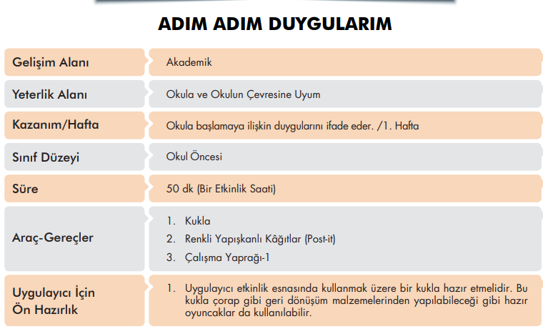

Slide 10
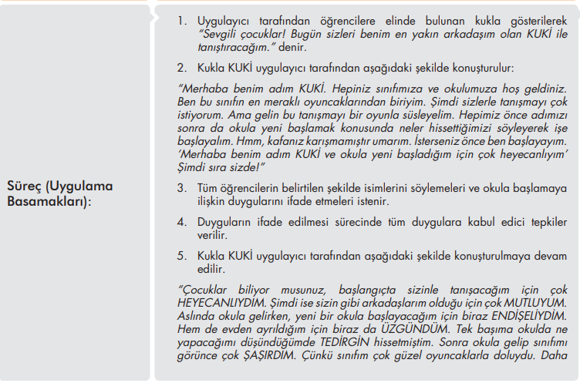

Slide 11
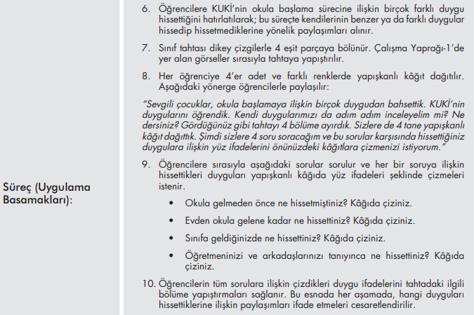

Slide 12
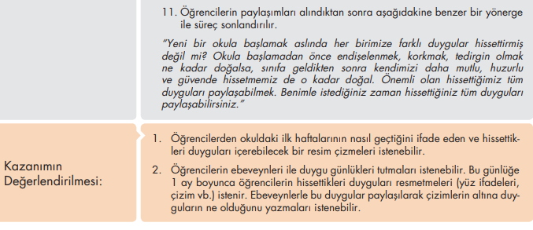

Slide 13
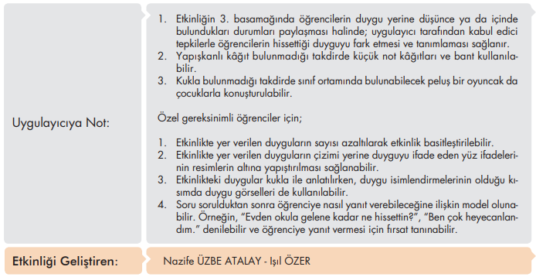

Slide 14
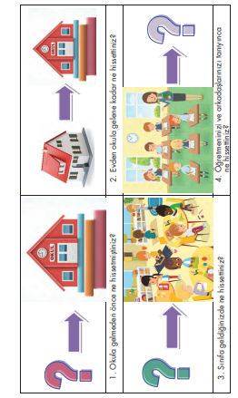

Slide 15
Bu etkinlikler her sınıf düzeyinde aynı olduğu için uygulanırken soruların gelişim düzeyine uygun şekilde sorulması ve sürecin buna göre devam ettirilmesi uygun olur.
Son Hafta Değerlendirme Etkinliği
Tüm sınıf düzeylerinde son haftaya genel değerlendirme etkinlikleri yerleştirilmiştir.

Slide 16
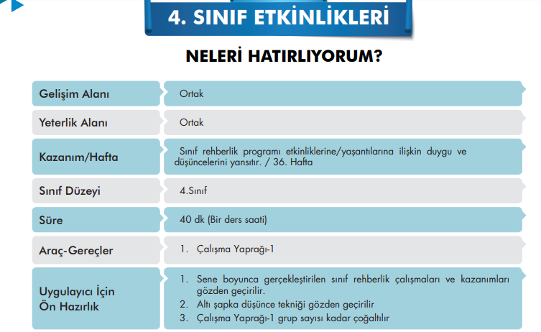

Slide 17
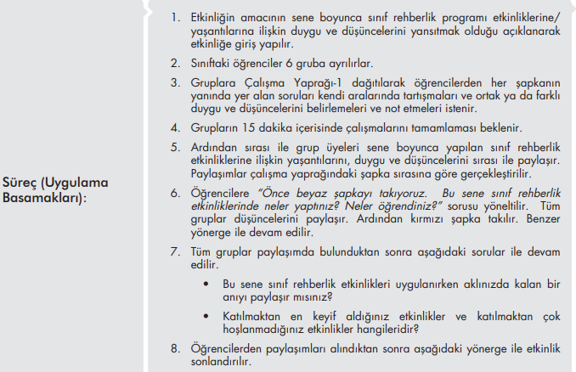

Slide 18
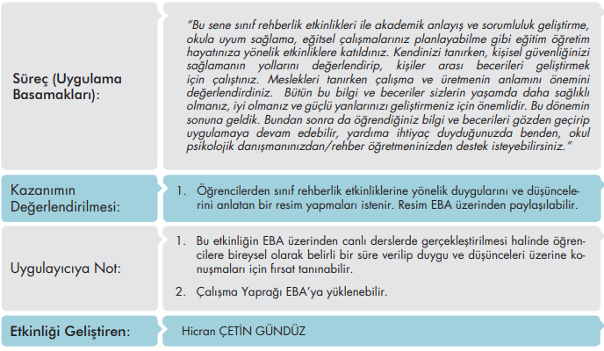

Slide 19
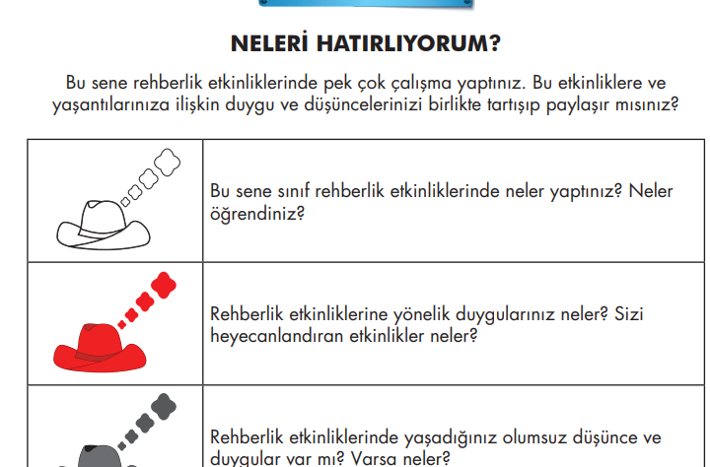

Slide 20
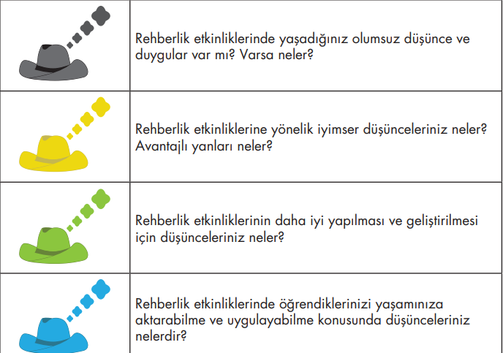

Slide 21
Bu çerçevede kazandırılacak beceriler için etkinlikler farklı yönleri ile farklı ders içeriklerinde desteklenebilir. Örneğin okul çantasının hazırlanması, Öğrenme etkinliklerine katılmaya istekli olmak gibi kazanımlar derslerin içerinde desteklenebilir. Okul psikolojik danışmanları etkinliklerin uygun bölümlerinin uygun derslerde kullanılabilimesi için müşavirlik sunabilir.
Akademik Anlayış ve Sorumluluk alanı etkinlikleri
Genel olarak öğrencilerde akademik gelişim sürecindeki sorumlulukları fark etme, üstlenme ve akademik bir anlayış oluşturmaya dayalı etkinlikler içermektedir.

Slide 22
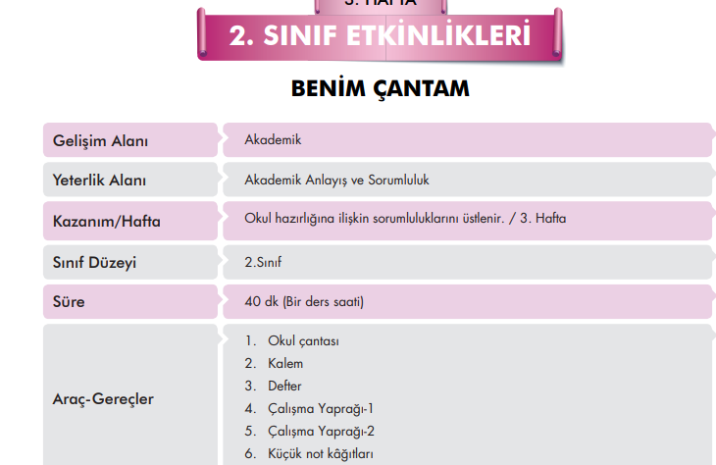
Bu etkinlik sınıf öğretmeni/sınıf rehber öğretmeni tarafından uygun bir saatte uygulanabileceği gibi
Koşullar uygun değilse farklı derslerin içerisine parça parça yedirilebilir.

Slide 23
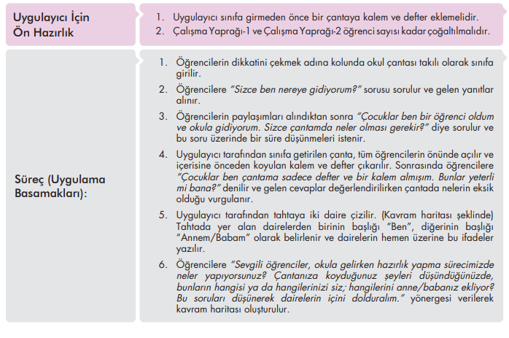
4. ve 5-6. maddeler etkinliği tek bir saatte tamamen uygulama imkanının olmadığı durumlarda farklı derslere yayılabilir. En son haftanın son derslerinde tartışma sorularına yer verilerek vargı ile hafta kapatılabilir.

Slide 24
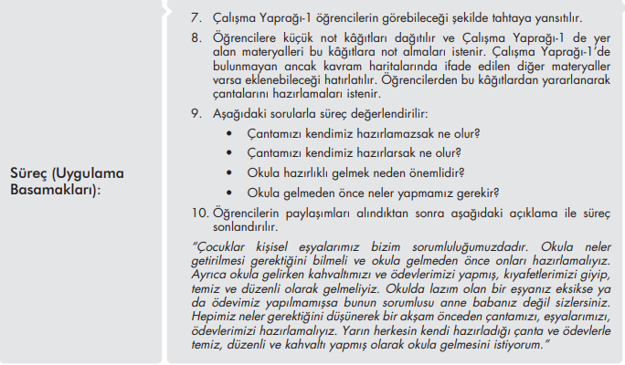

Slide 25
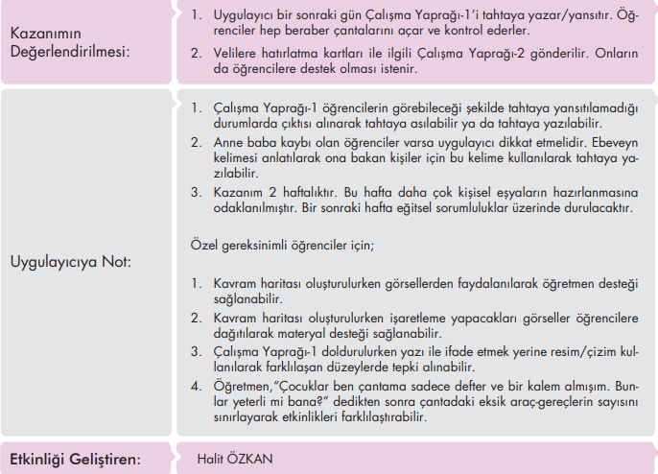

Slide 26
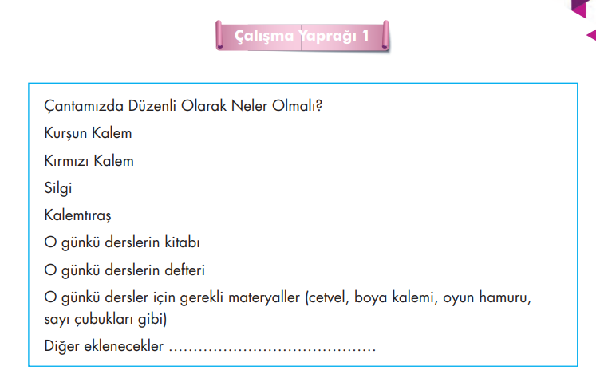

Slide 27
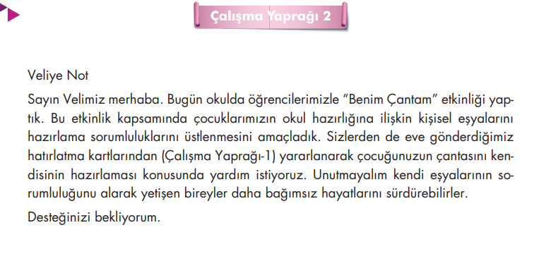

Slide 28
Haydi Çalışalım
TEŞEKKÜR EDERİZ…

